Slide 1
NTEXECG
Gestión de riesgo para trading algorítmico
Validación en cuenta demo y propuesta de inversión · Junio 2026
Documento confidencial

Slide 2
El edge existe; el riesgo es el problema.
Las señales (LuxAlgo) son rentables, pero a tamaño fijo y sin protección su
pérdida máxima y drawdown son severos: una sola operación puede borrar
semanas de ganancias.
NTEXECG no cambia la señal: le añade Stop Loss por ATR, dosifica la entrada
y filtra calidad — conservando el edge con una fracción del riesgo.
−4.5×
riesgo de cola
Suma de la peor pérdida de las 8 estrategias:
−$22,249 → −$4,889

Slide 3
Una capa de control entre la señal y el bróker
1
Pipeline de 5 niveles
Valida sistema, ventana, riesgo, calidad y SL/TP — se detiene en la primera regla que falla.
2
Stop Loss por ATR obligatorio
Toda entrada lleva stop calculado con volatilidad real. Sin excepciones.
3
Entrada escalonada
Reparte la posición en niveles: mejor precio promedio y menor pérdida máxima.
4
Filtros de calidad y régimen
QualityScorer + régimen de mercado bloquean las señales de baja probabilidad.
Auditable de extremo a extremo · Hoy operando en cuenta DEMO (sin capital real)

Slide 4
Cuatro mecanismos de protección
●
Stop Loss ATR
Pérdida máxima acotada por operación, según la volatilidad de cada instrumento.
●
Entrada escalonada
Entra en pullbacks dentro del envelope del stop: mejor promedio, cola menor.
●
Filtros calidad / régimen
Sólo opera señales con score y contexto de mercado favorables.
●
Kill-switch + auditoría
Modo dry-run por defecto, backups y reversión en un comando.

Slide 5
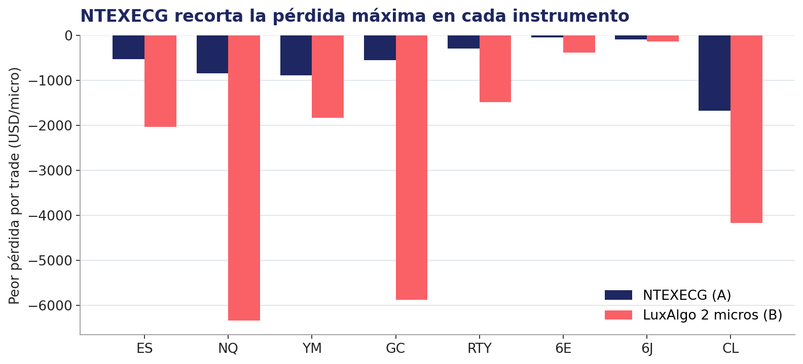
Pérdida máxima: hasta 7× menor
NQ
−$842
vs −$6,345
GC
−$549
vs −$5,878
USD por microcontrato · A = NTEXECG · B = LuxAlgo a 2 microcontratos

Slide 6
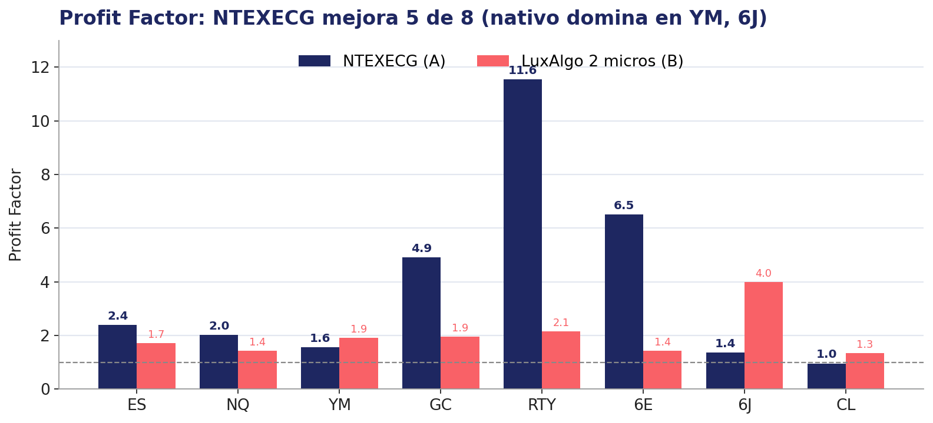
Calidad: Profit Factor más alto en 5 de 8
NTEXECG sube el PF en ES, NQ, GC, RTY y 6E. El nativo aún domina en YM y 6J; CL en revisión.

Slide 7
Comparativo por estrategia
Estrategia | Ops A (G/P) | Ops B (G/P) | PF A | PF B | Peor $ A | Peor $ B | Neto $ A | Neto $ B
GC | 21 (12/9) | 107 (65/42) | 4.91 | 1.95 | -549 | -5,878 | 10,974 | 27,078
NQ | 33 (16/17) | 65 (54/11) | 2.03 | 1.44 | -842 | -6,345 | 9,206 | 5,732
ES | 37 (18/19) | 122 (99/23) | 2.39 | 1.72 | -524 | -2,032 | 5,933 | 6,448
RTY | 11 (10/1) | 112 (97/14) | 11.55 | 2.15 | -290 | -1,483 | 3,054 | 8,924
YM | 16 (10/6) | 48 (43/5) | 1.57 | 1.92 | -883 | -1,835 | 1,897 | 4,538
6E | 20 (16/4) | 99 (84/15) | 6.52 | 1.44 | -45 | -375 | 633 | 732
6J | 45 (26/19) | 78 (73/4) | 1.37 | 3.99 | -87 | -135 | 257 | 766
CL | 47 (24/23) | 105 (82/23) | 0.96 | 1.34 | -1,669 | -4,166 | -468 | 4,090
TOTAL | 230 (132/98) | 736 (597/137) | — | — | -4,889 | -22,249 | 31,486 | 58,308
Ordenado por Neto $ con NTEXECG · USD/micro · A = NTEXECG · B = LuxAlgo 2 micros · Ops (Ganadoras/Perdedoras)

Slide 8
Dónde NTEXECG agrega valor
Mejora clara (riesgo + PF)
Nativo competitivo / revisar
ES — PF 2.39 · peor −$524 (vs −$2,032)
NQ — gana en neto Y riesgo
GC — PF 4.91 · DD −$812 (vs −$7,738)
RTY — PF 11.55 · cola mínima
6E — PF 6.52 · riesgo marginal
YM — el nativo rinde más (PF 1.92 vs 1.57)
6J — salida nativa domina (PF 3.99)
CL — diseño actual no aporta (PF 0.96):
candidata a rediseño o shadow
→ Ajuste previsto antes de capital real

Slide 9
¿Qué tipo de estrategia rinde mejor con NTEXECG?
Top 4 por resultado neto: GC · NQ · ES · RTY — comparten Confirmación, trailing de tendencia e índices/oro.
●
Señal
Confirmación a favor de tendencia. Contrarian sólo con filtro de calidad + trailing (caso GC).
●
Salida
Smart Trail o Trend Catcher — trailing de tendencia; los dos mejores usan Smart Trail.
●
Mercado
Índices y oro = sweet spot. Evitar contrarian puro de FX con osciladores extremos.
●
Timeframe
5m rindió mejor que 15m en este conjunto.
Tendencias sobre 8 estrategias (muestra pequeña) — a confirmar con más datos en demo.

Slide 10
Estado: validado y operando en demo
8
100%
✓
estrategias en TradersPost (demo)
en paper — sin capital real
escalonado + filtros activos
Resultados validados contra los backtests originales (Anexos 20 y 22).
Calibración por estrategia (SL, ventana, ATR, escalado) auditable y reversible.
Una semana de operación en demo en curso para confirmar fills reales.

Slide 11
Riesgos y salvaguardas
Riesgos
Salvaguardas
Backtest sin comisiones ni slippage.
Muestra ~3 meses; baja frecuencia en YM.
Demo ≠ ejecución real (fills de límites).
Estrategias dependientes del proveedor de señal.
Dry-run por defecto; envío real sólo con triple gate.
Backups + auditoría de cada cambio.
Reversión total en un comando.
Kill-switch global; todo en paper hasta aprobar.

Slide 12
Propuesta
1
Semana de datos en demo
Confirmar fills reales del escalonado y comportamiento de filtros.
2
Criterios de promoción
≥ 5 sesiones válidas · PF ≥ 1.5 · drawdown dentro de límite por estrategia.
3
Escalado gradual en real
Iniciar en microcontratos con capital limitado; ampliar por desempeño.
Mismo edge, una fracción del riesgo.

